Slide 1
模擬類比輸出

Slide 2
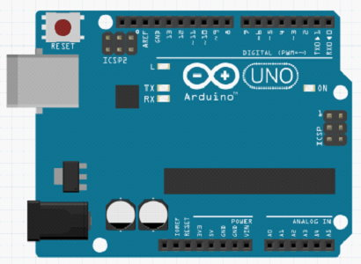
簡介
在Arduino板上，在數位腳位的地方，可以看到「～」記號，此記號代表這個腳位可以模擬類比輸出。

Slide 3
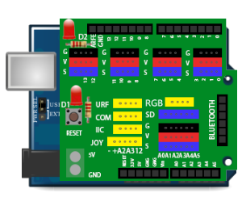
簡介
在擴充板上，在數位腳位的地方，可以看到「～」記號，此記號代表這個腳位可以模擬類比輸出。
～
～
～
～
～
～

Slide 4
類比腳位
類比腳位：A0~A5
用於類比輸入，而無法做類比輸出。
類比輸出要使用D3,D5,D6,D9,D10,D11，利用PWM模擬不同的電壓輸出。

Slide 5
簡介
模擬類比輸出是藉由數位訊號頻率的切換，調整開關的比例，模擬出需要的類比訊號。

Slide 6
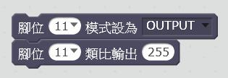
簡介
數位腳位可以模擬類比訊號，不像數位腳位只有0與1，它的輸出值介在0到255之間。

Slide 7
應用說明
調整燈光的亮度。
馬達的轉速。
全彩LED 的配色。
螢幕亮度控制。
喇叭的大小聲
聲音頻率。

